Slide 1
Proyecto desde CERO
PAW

Slide 2
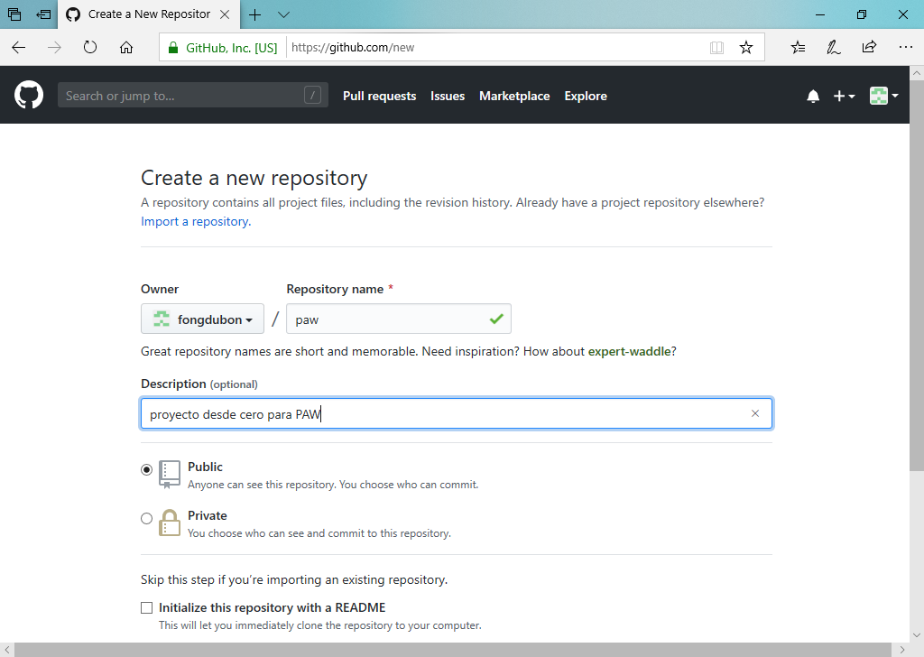
Notes:
Creamos un proyecto en git hub

Slide 3
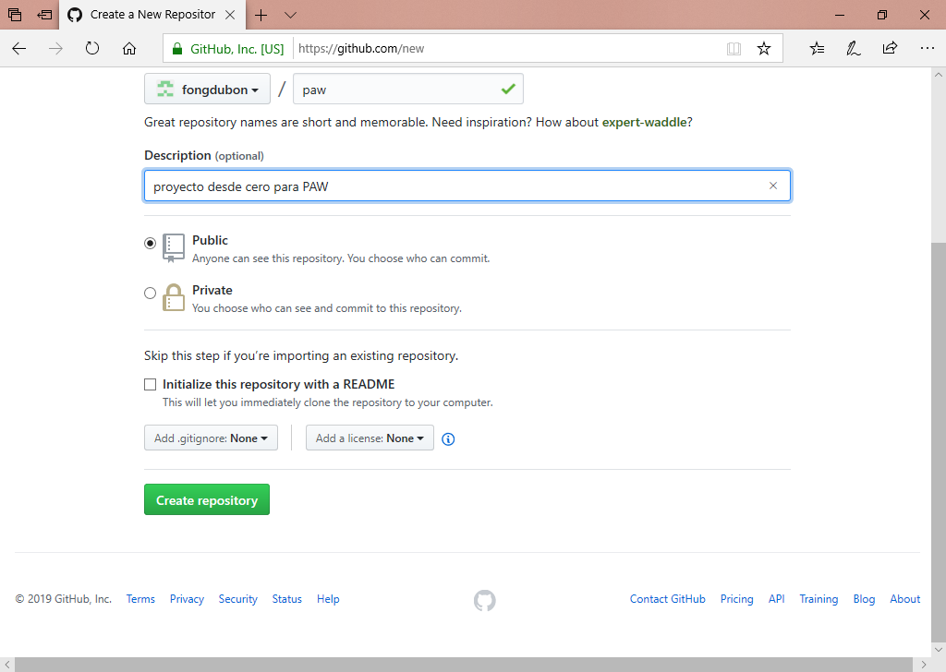
Notes:
Ignoramos los archivos de VS

Slide 4
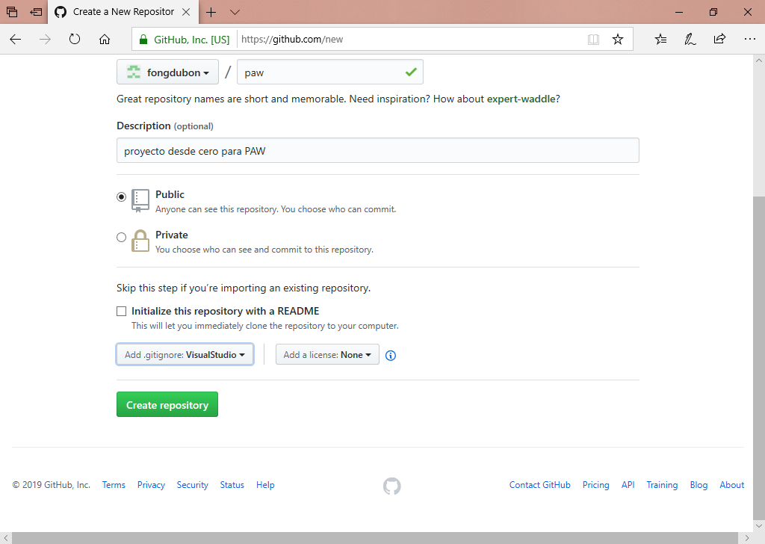
Notes:
Le damos crear repositorio

Slide 5
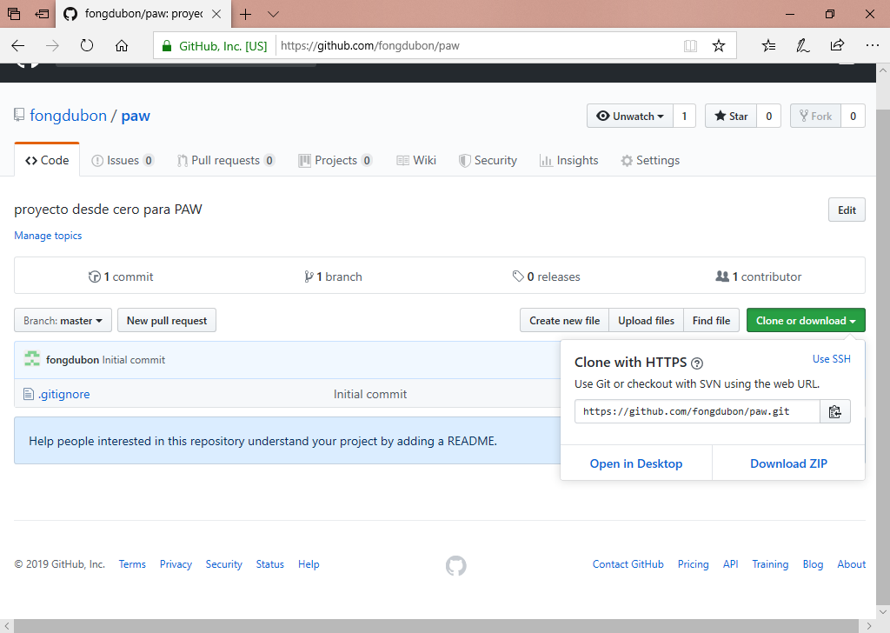
Notes:
Clonamos el proyecto para poder clonarlo en VS

Slide 6
https://github.com/fongdubon/paw.git

Slide 7
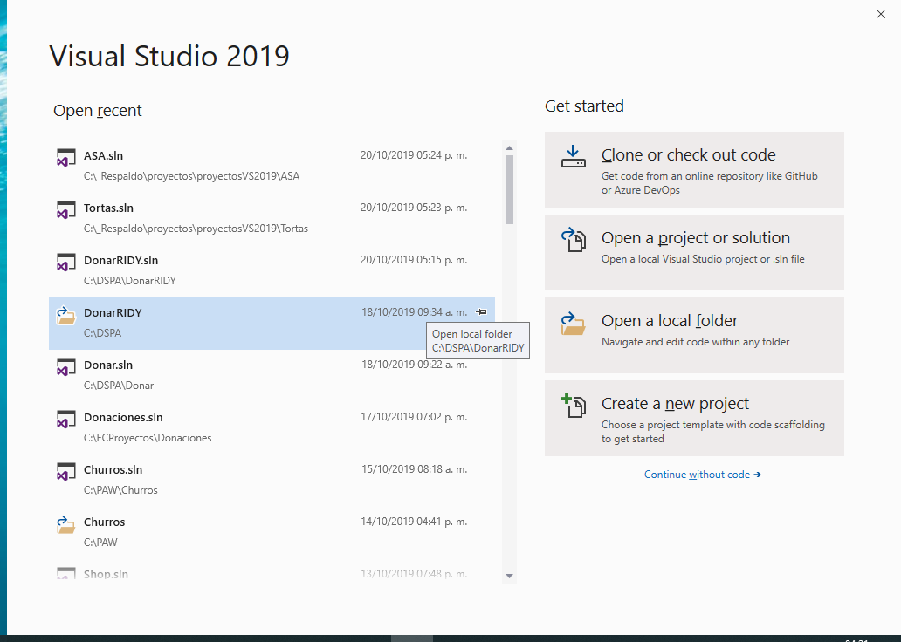
Notes:
Abrimos VS 2019 y clonamos proyecto

Slide 8
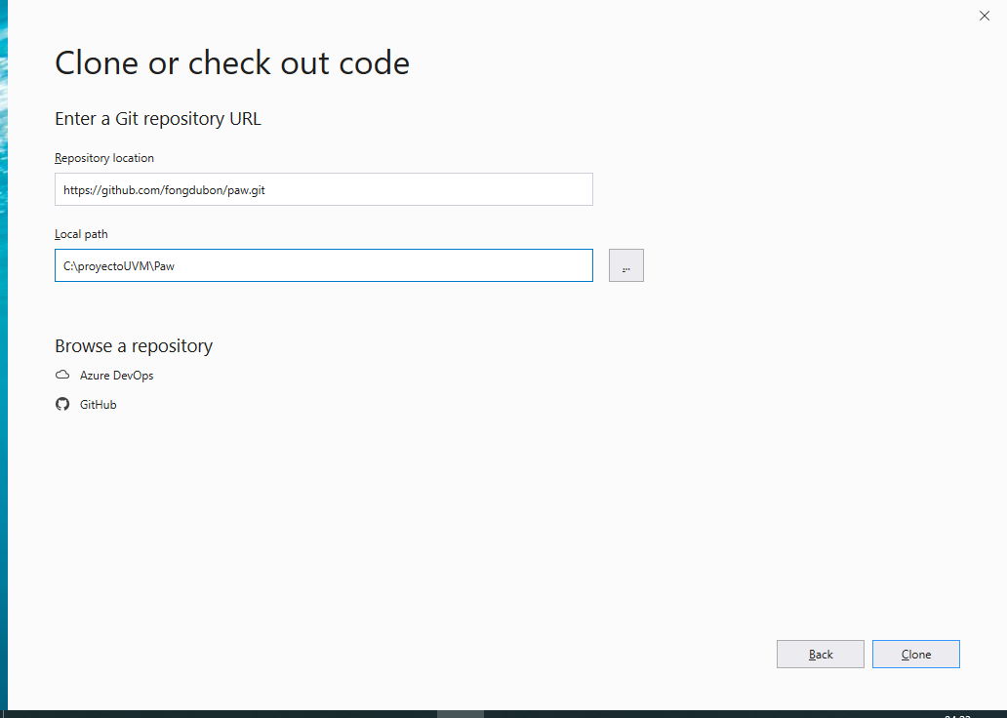
Notes:
Creamos el clon con la dirección clonada de github y creamos la carpeta correspondiente en C: y le damos click a clonar

Slide 9
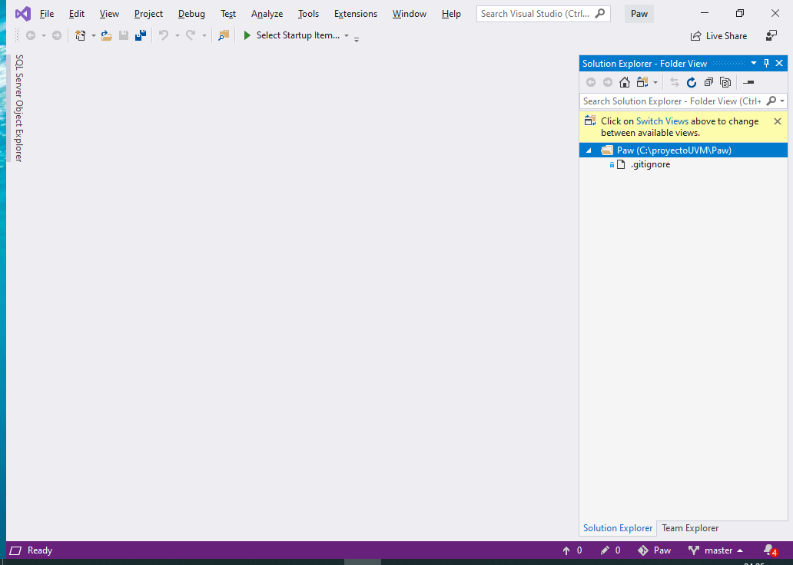
Notes:
Verificamos que se haya creado el proyecto clonado en VS 2019

Slide 10
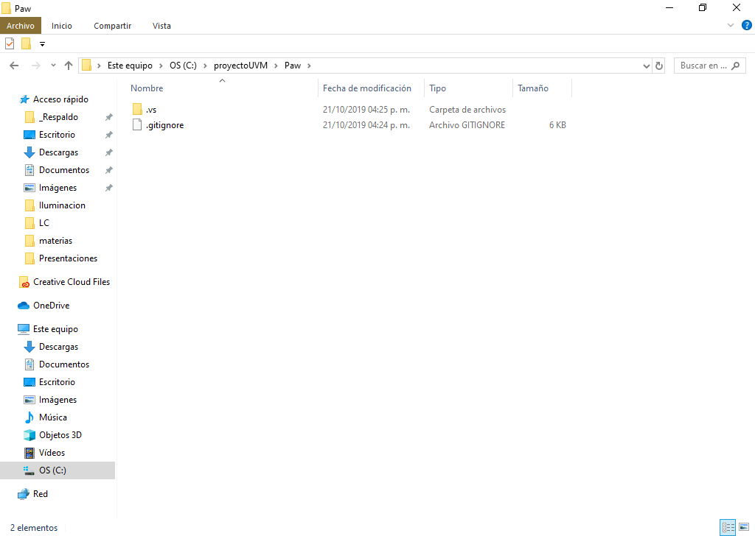
Notes:
Verificamos en el explorador de servidores que haya creado las carpetas y el archivo correspondiente

Slide 11
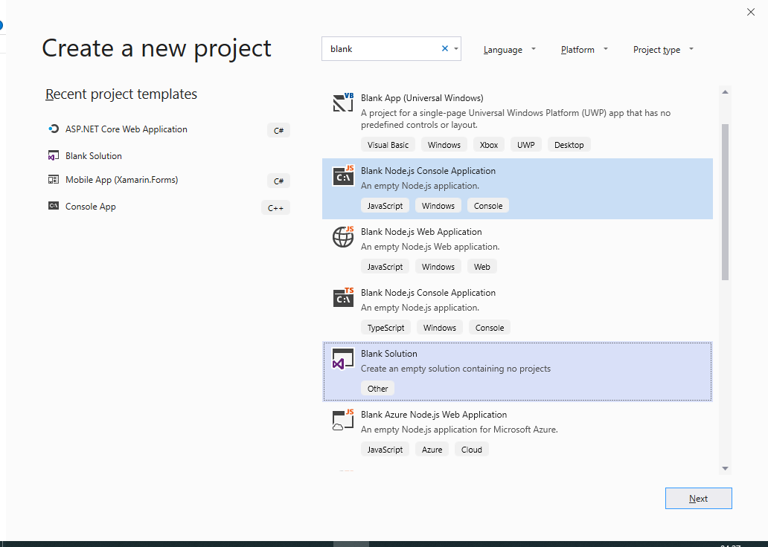
Notes:
Creamos una solución en blanco en visual Studio 2019

Slide 12
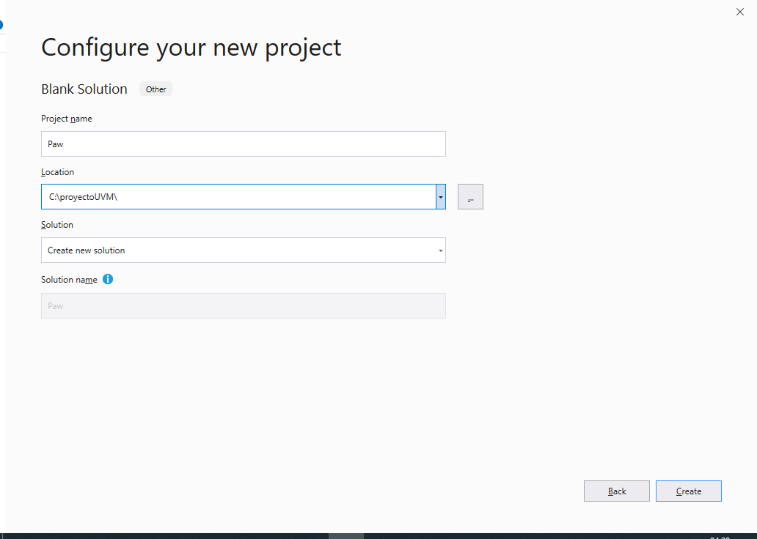
Notes:
Se esta creando la solución en blanco por lo tanto no lleva .Web
Elegir la carpeta adecuamente

Slide 13
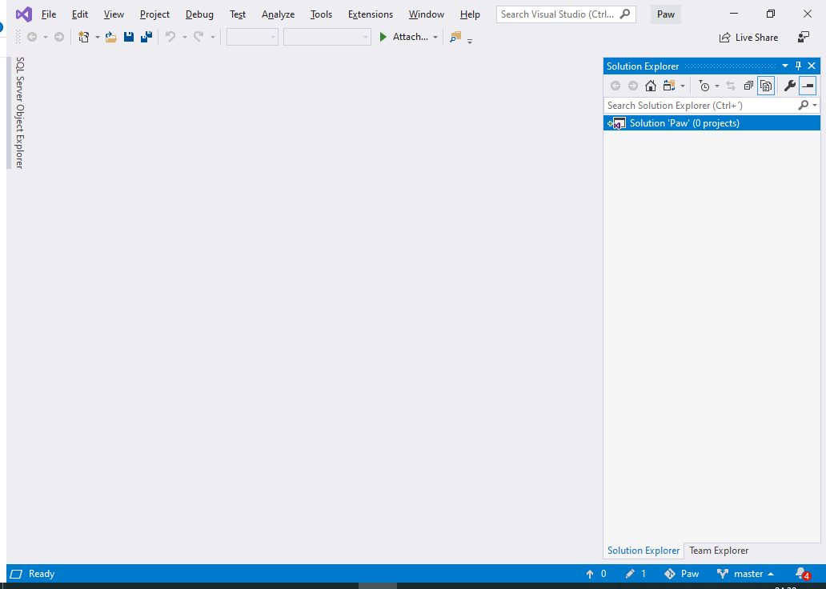
Notes:
Verificar en VS 2019 que se haya creado la solución en blanco

Slide 14
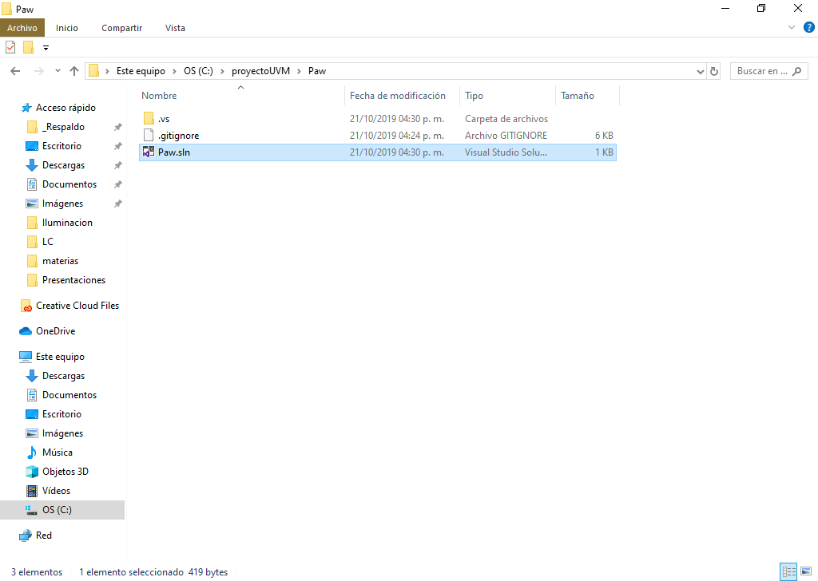
Notes:
Verificar en el explorador de Windows que se haya creado la solucion

Slide 15
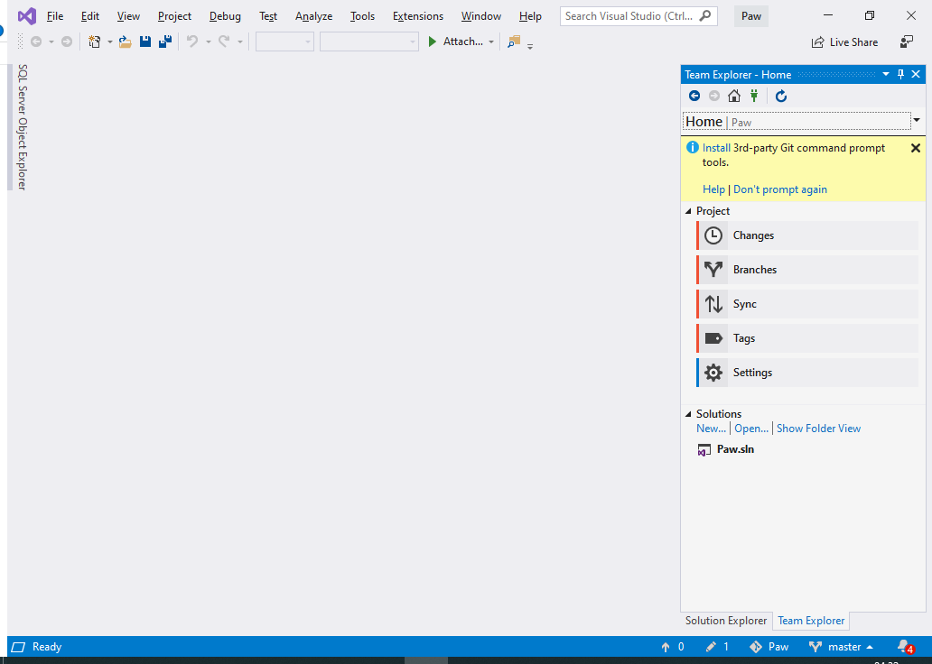
Notes:
Abrir la ventana Team explorer en VS 2019 y seleccionar el repositorio clonado

Slide 16
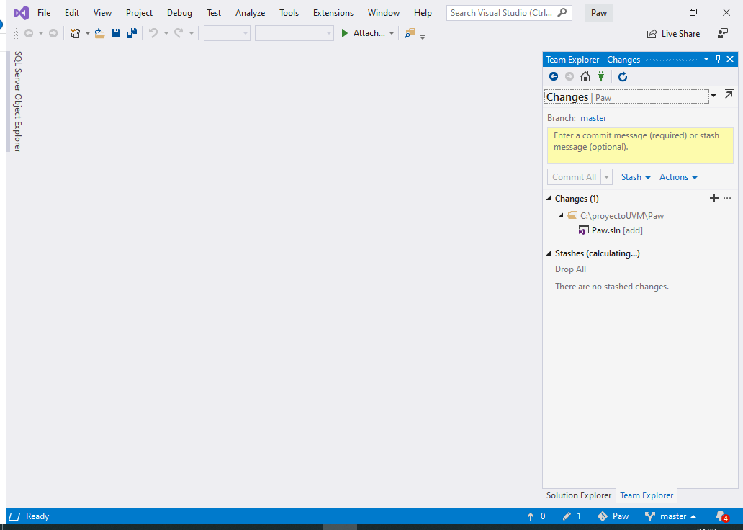
Notes:
Dar click en changes

Slide 17
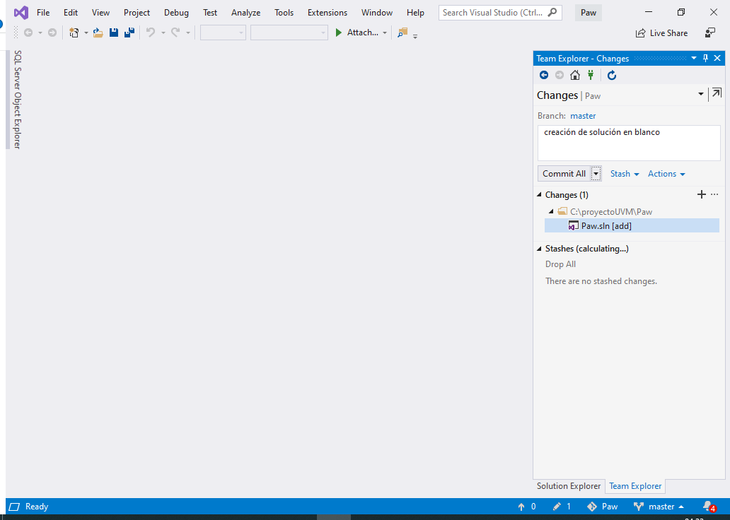
Notes:
Escribir comentario del commit después seleccionar Commit y sincronizar

Slide 18
Notes:
Esperar a que sincronice y abrir el navegador para ver las sincronizaciones

Slide 19
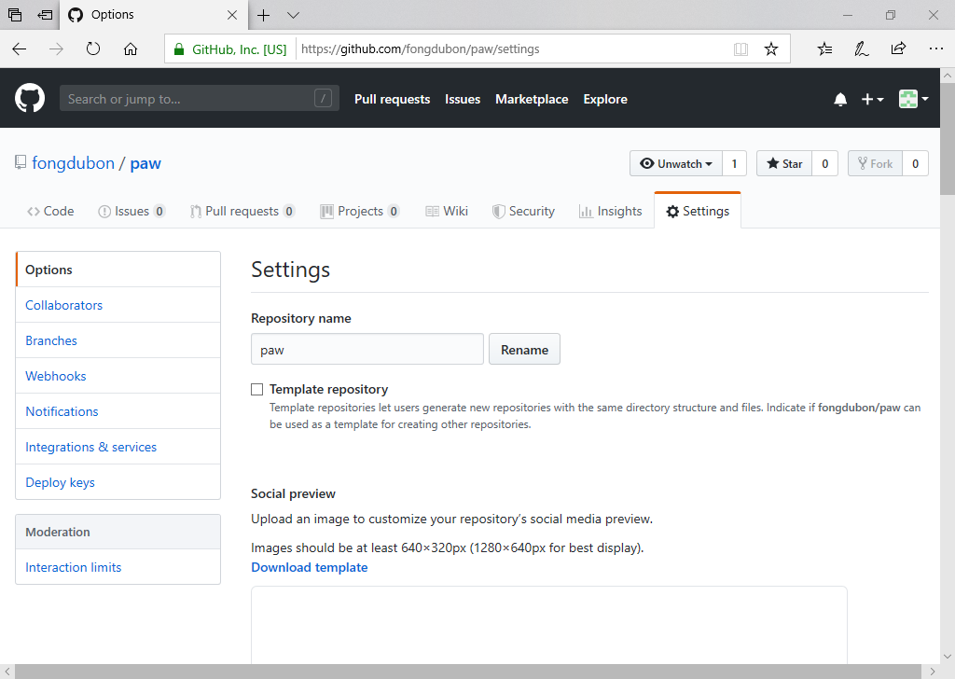
Notes:
Agregar a los usuarios en el repositorio

Slide 20
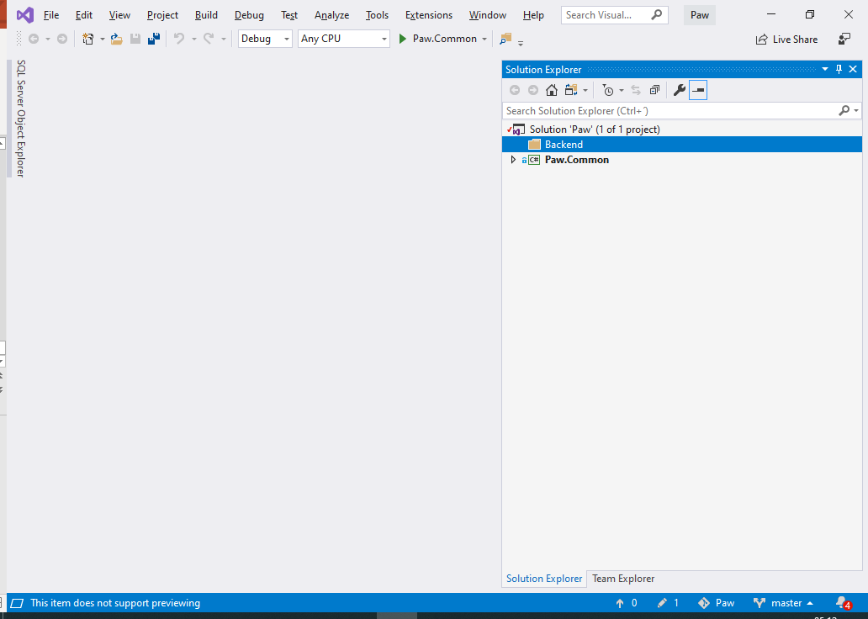
Notes:
Creamos carpeta backend en la solucion

Slide 21
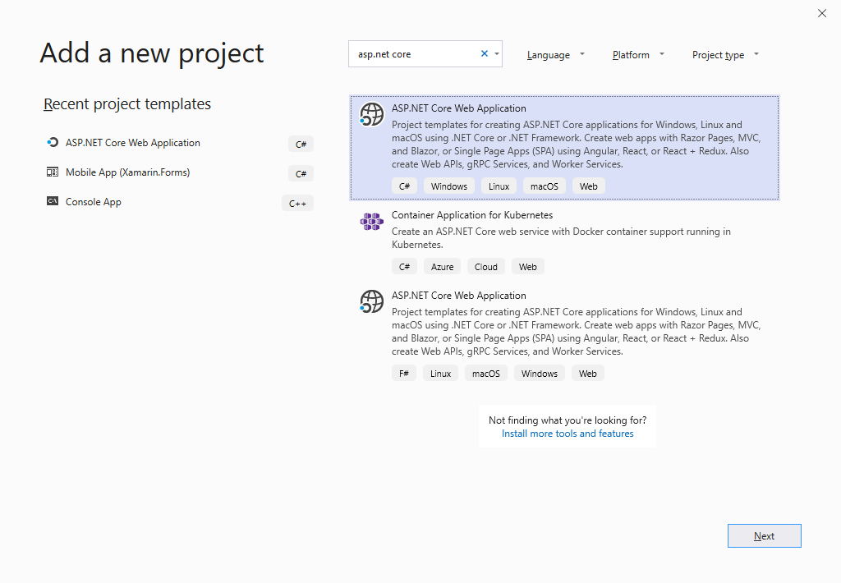
Notes:
Creamos proyecto ASP.Net core

Slide 22
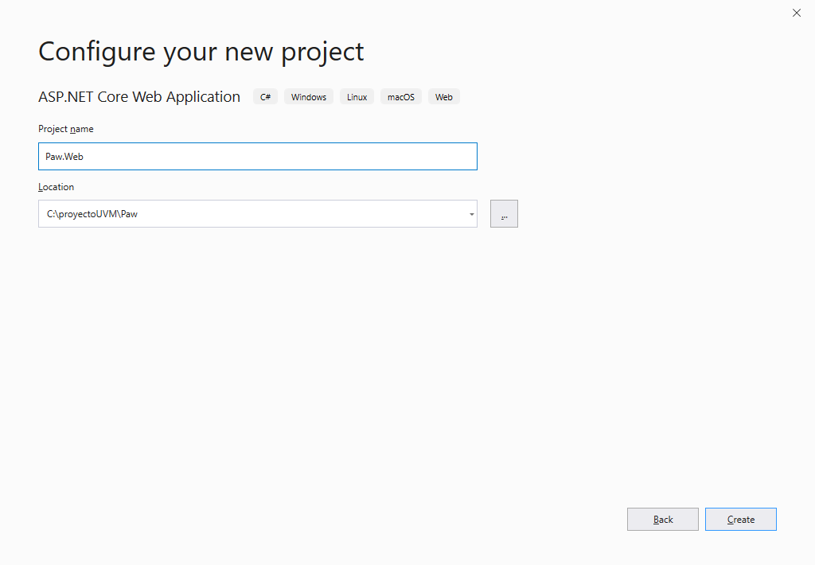
Notes:
Configuramos el proyecto web
Paw.Web

Slide 23
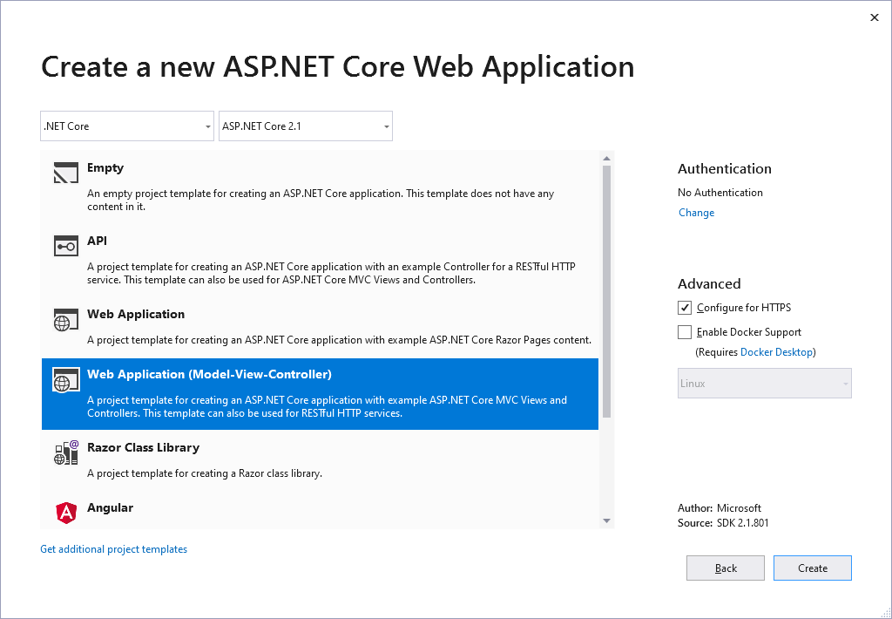
Notes:
Seleccionamos la versión de core 2.1 y la plantilla MVC con HTTPS

